Slide 1
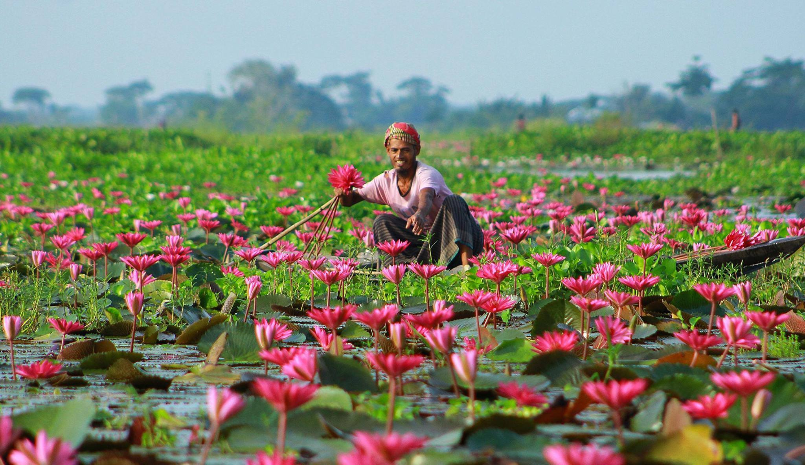
সবাইকে শুভেচ্ছা

Slide 2
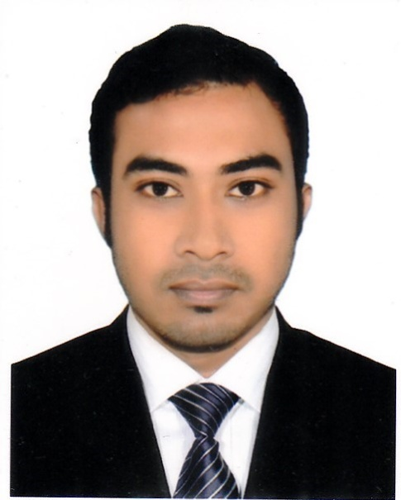
শিক্ষক পরিচিতি
শিক্ষকের নামঃ
মোঃ রেদওয়ান হাসান
মোবাইলঃ ০১৯১৬২৯৯৬৮৭
E-mail: radhwanhasan@gmail.com
পদবিঃ সহকারি শিক্ষক
বিদ্যালয়ের নামঃ
মরকুন সরকারি প্রাথমিক বিদ্যালয়, মরকুন , টঙ্গী, গাজীপুর

Slide 3
পাঠ পরিচিতি
১। শ্রেণিঃ ৫ম
২। বিষয়ঃ প্রাথমিক বিজ্ঞান
৩। অধ্যায়ঃ ১৩
৪। পাঠের শিরোনামঃ প্রাকৃতিক সম্পদ
৫। পাঠের অংশঃ
ক. আমাদের সম্পদ
খ. প্রাকৃতিক সম্পদের যথাযথ ব্যাবহার

Slide 4
শিখনফল
১৭.১.১ প্রাকৃতিক ও কৃত্রিম সম্পদের গুরুত্ব ও সীমাবদ্ধতা বর্ণনা করতে পারবে ।
১৭.১.২ প্রাকৃতিক সম্পদের পরিকল্পিত ব্যাবহার বর্ণনা করতে পারবে ।

Slide 5
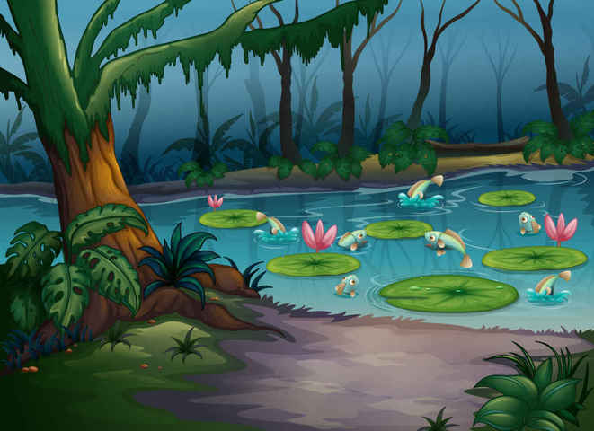
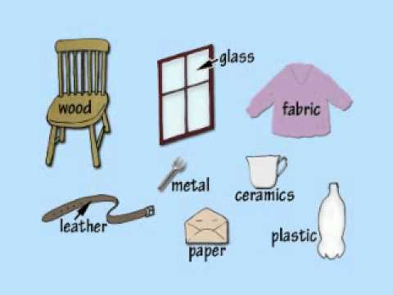
১। ছবিতে কি কি দেখতে পাচ্ছ ?
২। ছবির উপাদানগুলো কী ধরণের সম্পদ ?

Slide 6
প্রাকৃতিক সম্পদ

Slide 7
চলো একটি ভিডিও দেখি.........

Slide 8
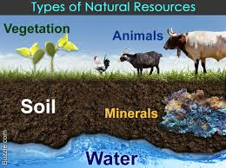
প্রাকৃতিক সম্পদ

Slide 11
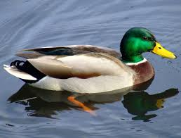
প্রাকৃতিক সম্পদঃ যে সম্পদ প্রকৃতিতে পাওয়া যায় এবং প্রকৃতি নিয়ন্ত্রণ করে তাকে প্রাকৃতিক সম্পদ বলে ।

Slide 12
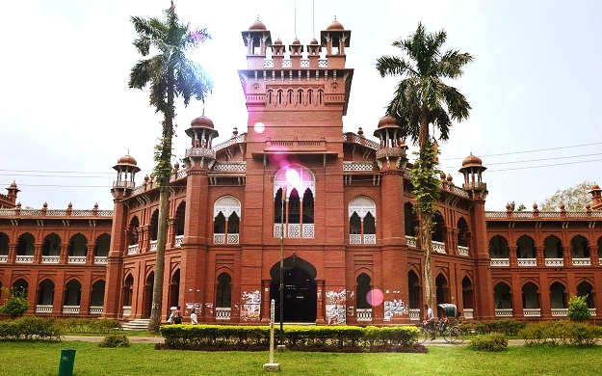
মানবসৃষ্ট সম্পদঃ যে সম্পদ প্রাকৃতিক সম্পদ থেকে তৈরি হয় এবং মানুষ নিয়ন্ত্রণ করে তাকে মানবসৃষ্ট সম্পদ বলে ।

Slide 13
মাটি
বায়ু
রাবার
কাঠ
গাছ
প্রাকৃতিক সম্পদ
পানি

Slide 14
একক কাজ

Slide 15
দলীয় কাজ
সময়ঃ ৫ মিনিট
পূর্ণমানঃ ৫
৫ জনের দলে ভাগ হয়ে খাতায় ১ টি প্রশ্নের উত্তর লিখঃ
দল-১
দল-২
দল-৩
দল-৪
দল-৫

Slide 16
বাড়ীর জন্য অনুশীলনঃ
তুমি তোমার বাড়িতে থাকা ২ টি প্রাকৃতিক সম্পদ ও মানবসৃষ্ট সম্পদ এর তালিকা তৈরী করবে ।
তোমার তালিকাভুক্ত ২ টি প্রাকৃতিক সম্পদ ও মানবসৃষ্ট সম্পদ এর যথাযথ ব্যাবহার তুমি কীভাবে করবে তা ৫ বাক্যে
লিখবে ।

Slide 17
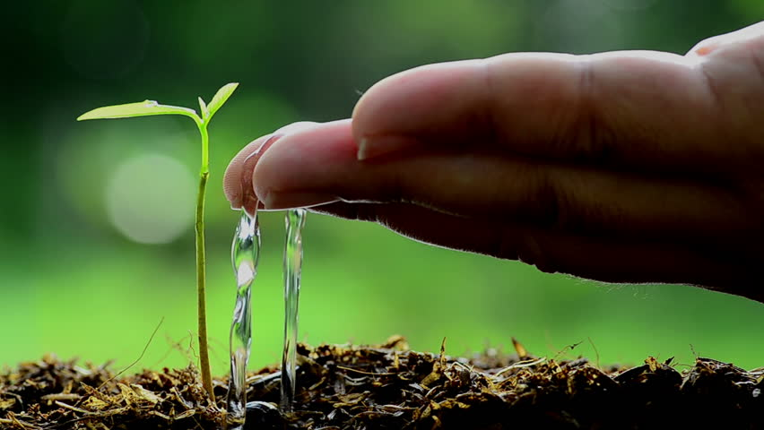
সবাইকে ধন্যবাদ

